Slide 1
TGS Teoría General de Sistemas
Introducción al Análisis de Sistemas – 1° Semestre
Ingeniería Informática

Slide 2
Palabras Claves
Sistema
Sinergia
Subsistema
Supra sistema
Super sistema
Recursividad

Slide 3


¿Qué es un sistema?
«Es un conjunto de partes coordinadas y en interacción para alcanzar un conjunto de objetivos»
Es un conjunto de partes y objetos que interactúan y que forman un todo o que se encuentran bajo la influencia de fuerzas en alguna relación definida.
Un conjunto de objetos y sus relaciones, y las relaciones entre el objeto y sus atributos.

Slide 4
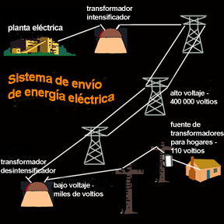

Ejemplo de sistema

Slide 5
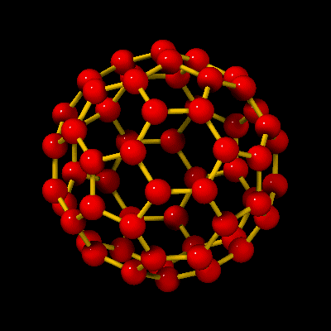
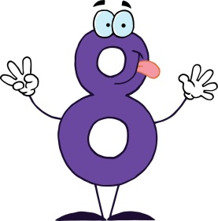
Objeto
Son las partes que componen un sistema
Físicas: átomos, estrellas, masa, alambre, huesos etc.
Abstractas: Variables matemáticas, ecuaciones, leyes o procesos.

Slide 6
atributos
Propiedades de los objetos
Átomos
Masa
Energía
Etc..

Slide 7
Sinergia
La sinergia es la suma de energías individuales que se multiplica progresivamente, reflejándose sobre la totalidad del grupo. es unión, cooperación y concurso de causas para lograr resultados y beneficios conjuntos.

Slide 8
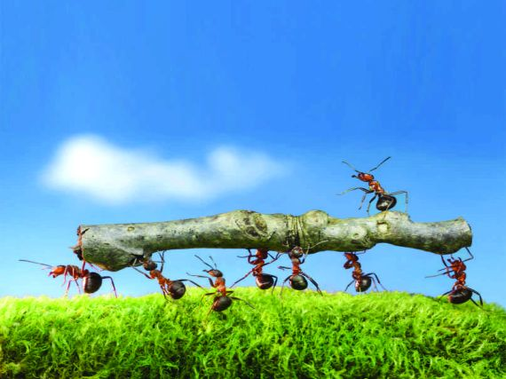
Ejemplo de sinergia

Slide 9
Subsistemas
Los subsistemas son sistemas mas pequeños dentro de sistemas mayores.
Los conceptos de subsistema, sistema y super sistema llevan implícitamente la recursividad.

Slide 10
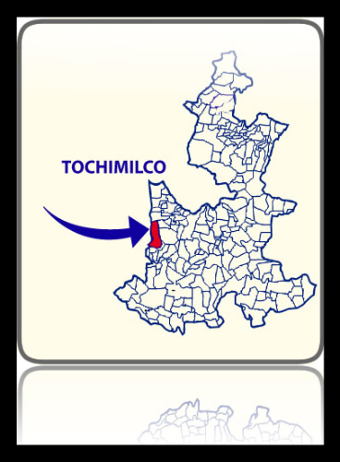
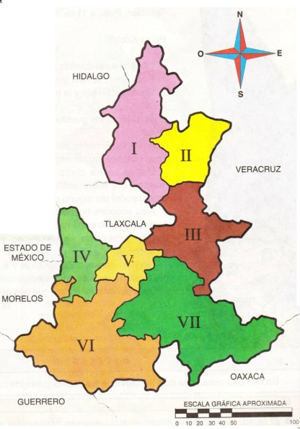
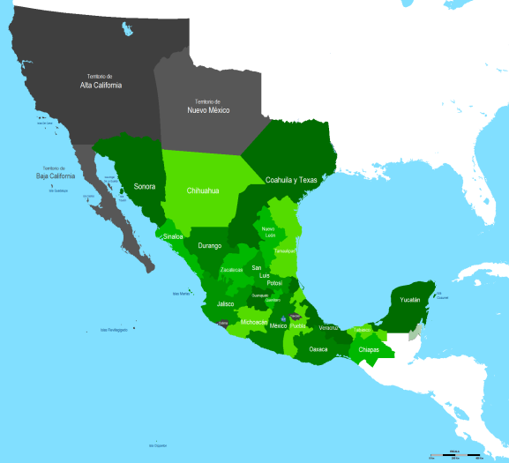
Ejemplo de subsistemas

Slide 11
Recursividad
Un sistema este compuesto a su vez de objetos que también son sistemas. En general que un sistema sea subsistema de otro mas grande.

Slide 12
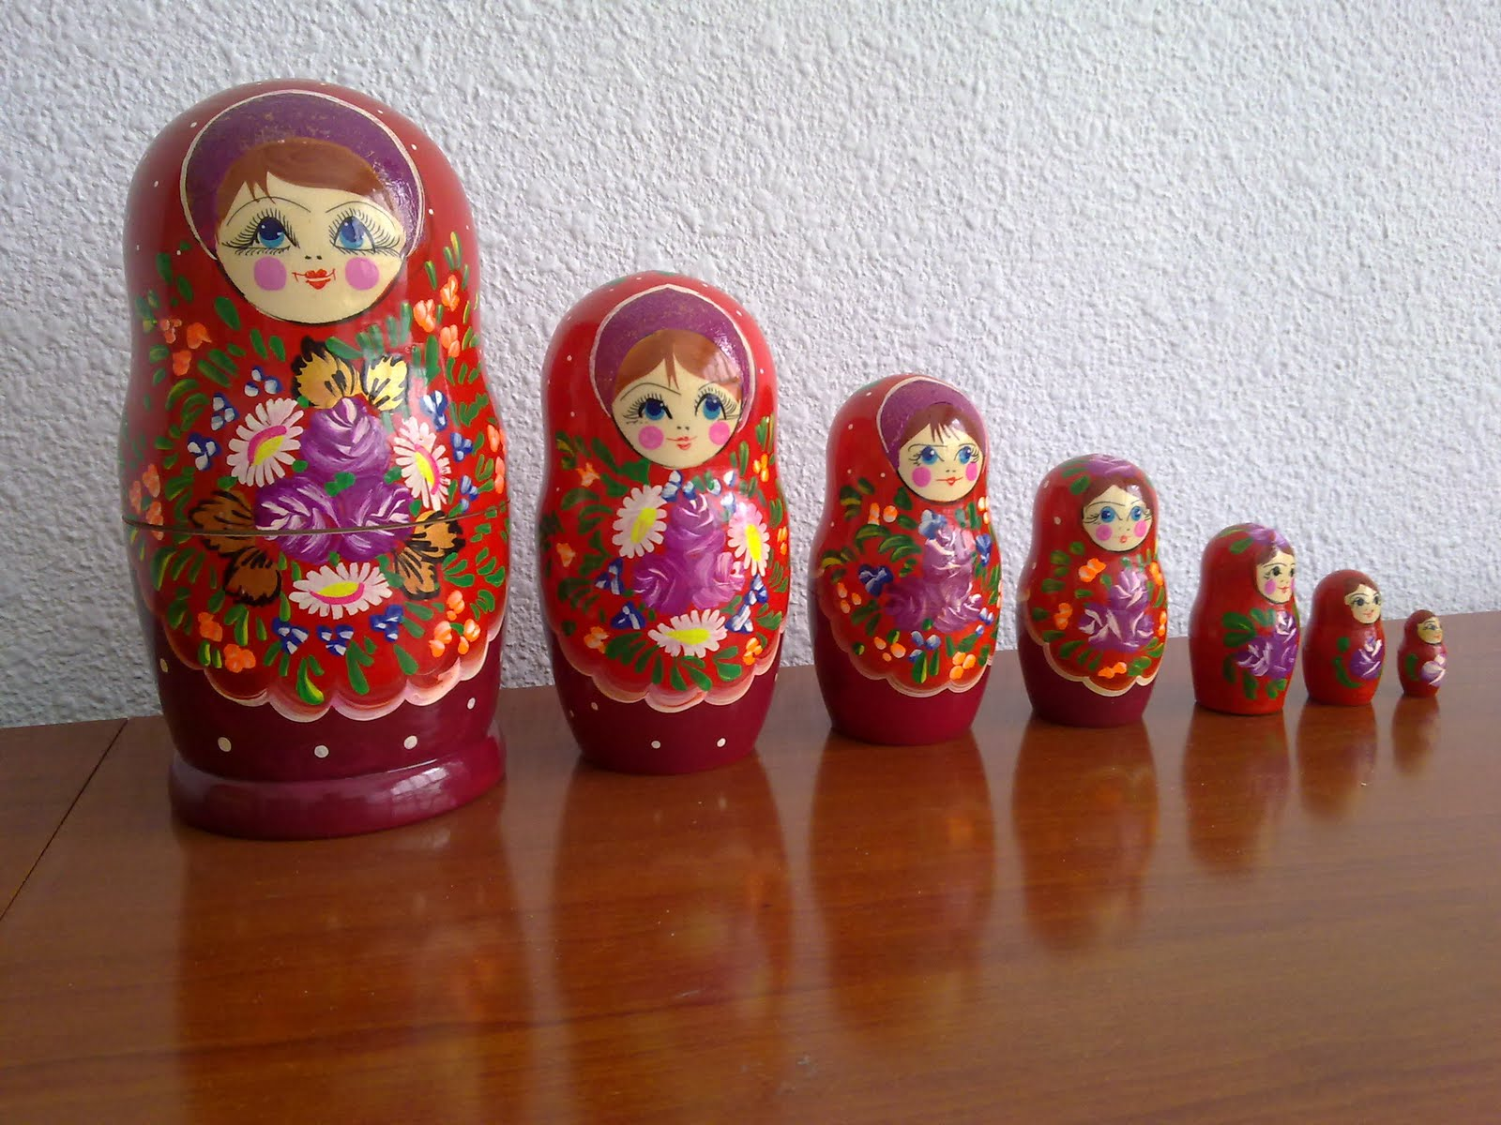
Ejemplo de Recursividad

Slide 13
5 funciones del sistema
Función de producción
Apoyo
Mantención
Adaptación
Dirección

Slide 14
Funciones de Producción
Es la transformación de corrientes de en entrada del sistema en el bien/servicio que caracteriza al sistema y su objetivo es la eficacia técnica.

Slide 15
Funciones de apoyo
Se busca proveer, desde el medio de subsistema de producción, con aquellos elementos necesarios para la transformación; luego son encargados de la exploración del bien y/o servicio en el medio con el fin de recuperar o regenerar las corrientes de entrada y finalmente son las encargadas de lograr que el medio «acepte» o «legalice » la existencia del sistema.

Slide 16
Funciones o subsistemas de mantención
Encargadas de lograr que las partes del sistema permanezcan dentro del sistema.

Slide 17
Los subsistemas de adaptación
Buscan llevar a cabo los cambios necesarios para sobrevivir en un medio en cambio.

Slide 18

Sistema de dirección
Encargado de coordinar las actividades de cada uno de los restantes subsistemas y tomar decisiones en los momentos en que aparece necesaria una elección.

